Slide 1
Pory roku
Dbamy o ptaki zimą

Slide 3
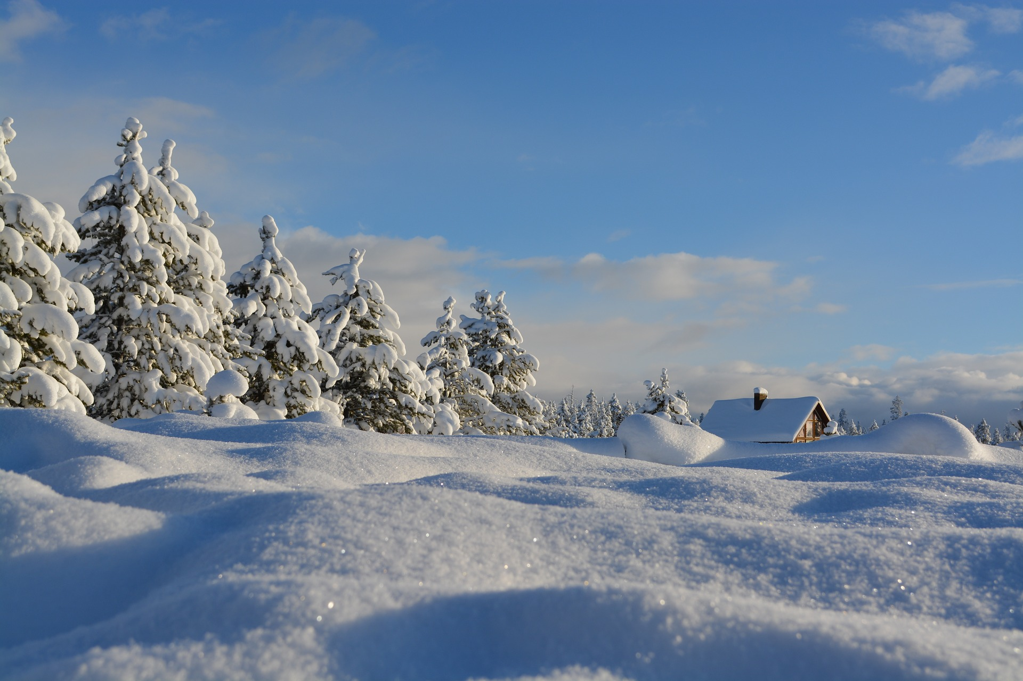
WIOSNA
LATO
JESIEŃ
ZIMA

Slide 4
ZIMA

Slide 5
ŹLE

Slide 6
JEST ZIMA. WSZĘDZIE LEŻY ŚNIEG.

Slide 7
ZIMĄ PTAKI SĄ GŁODNE. POTRZEBUJĄ NASZEJ POMOCY.

Slide 8
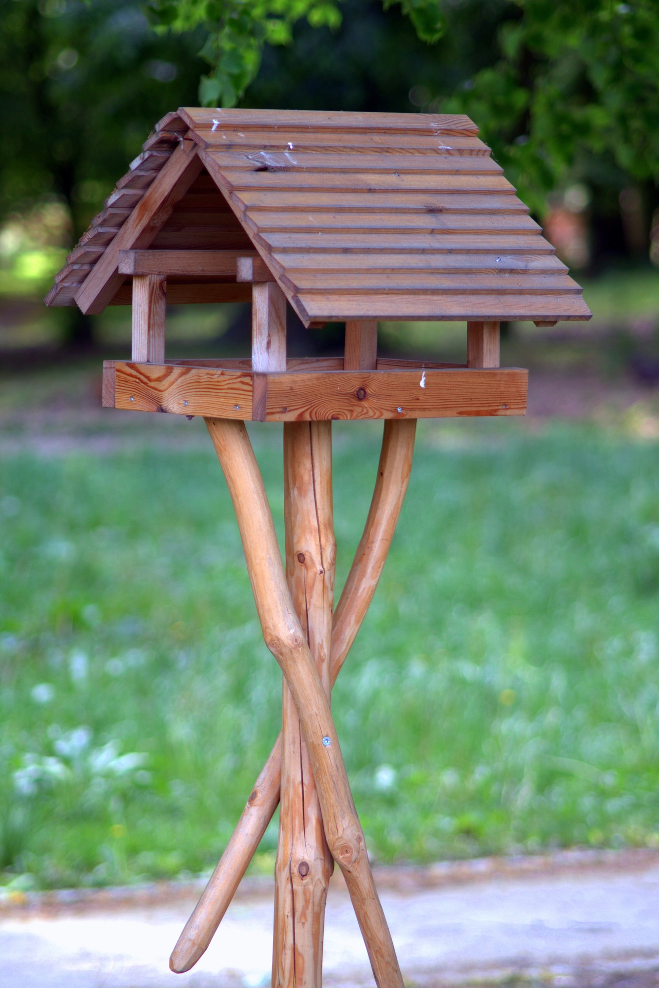
KARMNIK

Slide 10
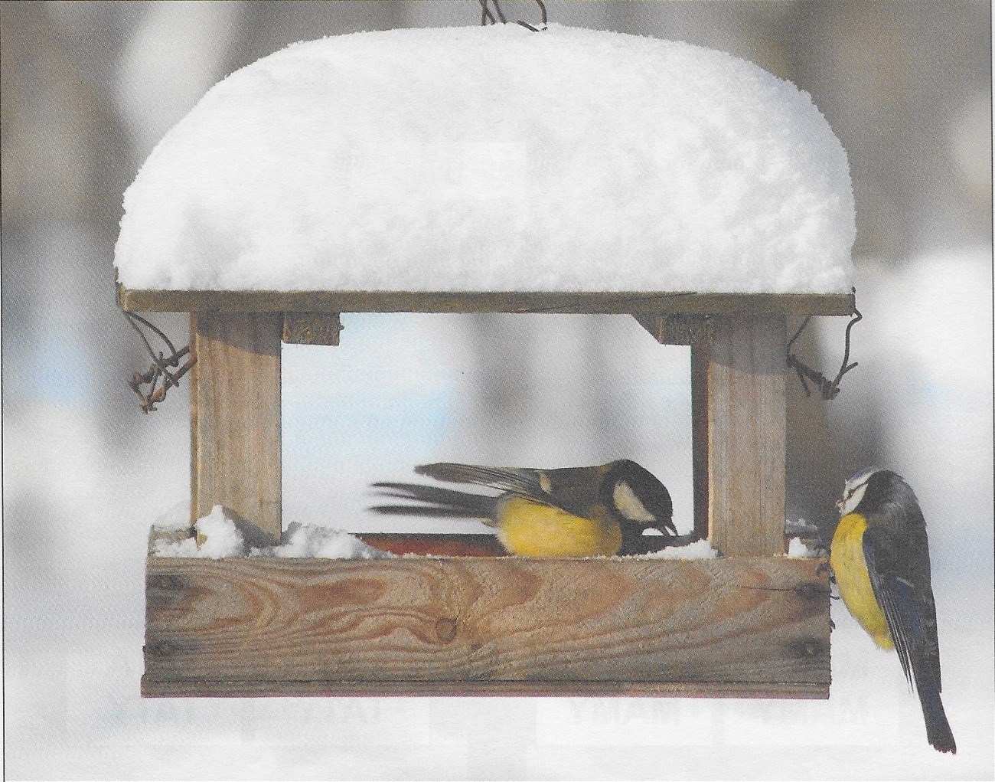
WSYPUJEMY ZIARNA.

Slide 11
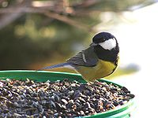

Slide 12
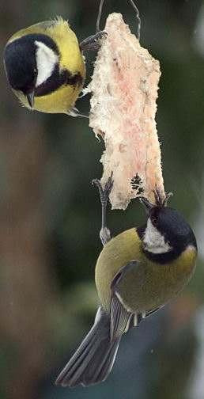
NA DRZEWACH WIESZAMY SŁONINĘ.
TO PRZYSMAK SIKOREK.
By Adam Kumiszcza - Praca własna, CC BY 3.0, https://commons.wikimedia.org/w/index.php?curid=71496

Slide 13
PTAKI JEDZĄ OWOCE
JARZĘBINY.

Slide 14
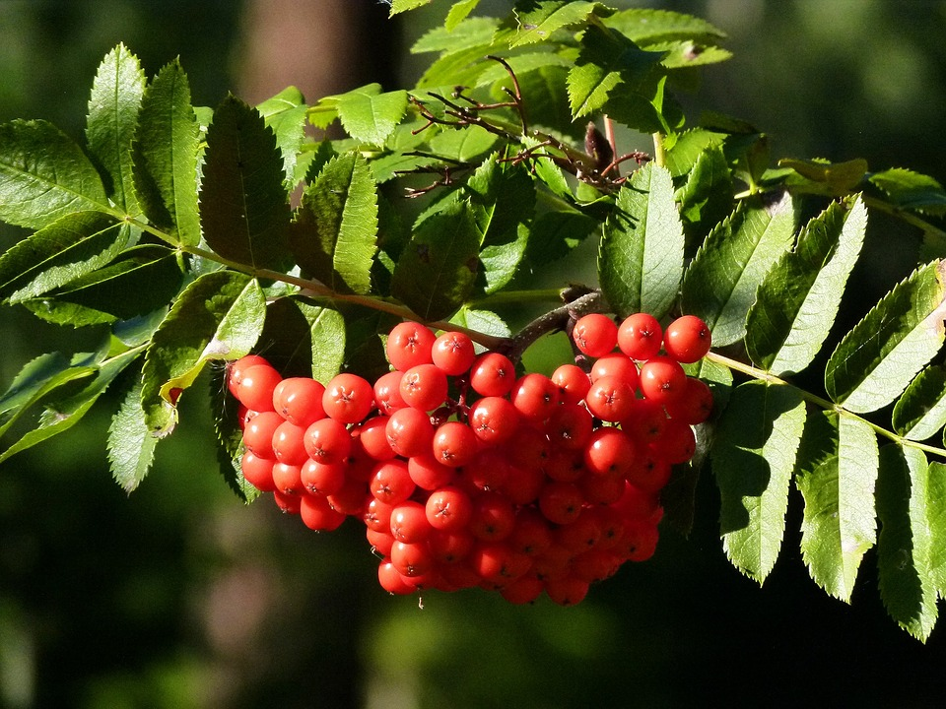

Slide 15
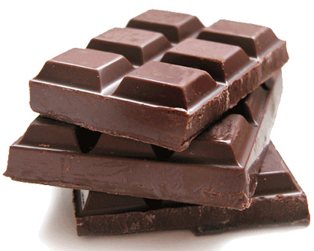
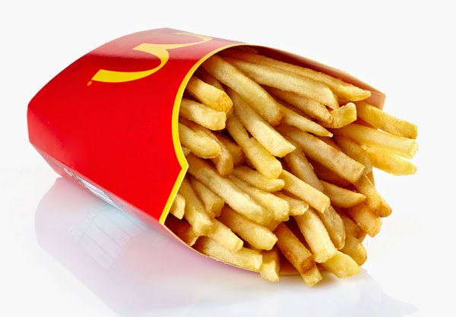
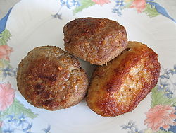
JAK DOKARMIAMY PTAKI?

Slide 16
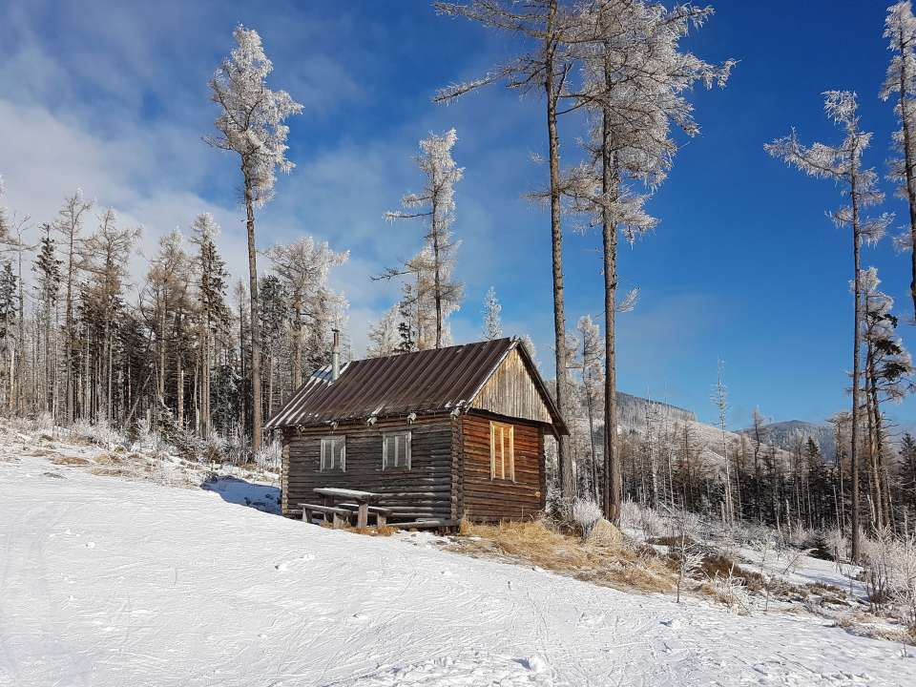
GDZIE DOKARMIAMY PTAKI?

Slide 17
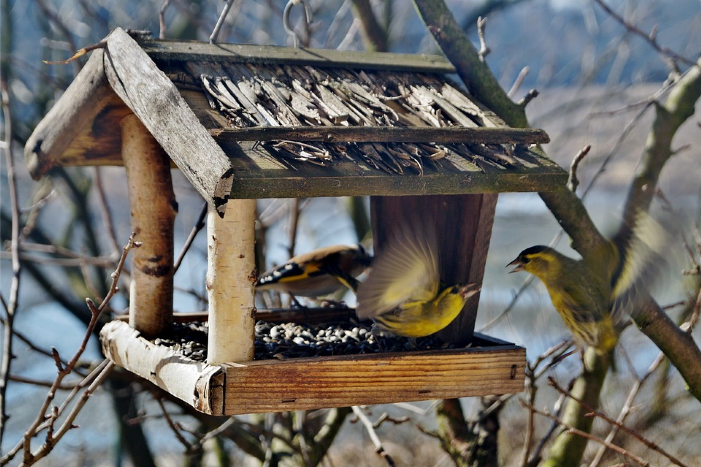

Slide 18
KARMNIK

Slide 19
Wykorzystane zdjęcia:
https://pixabay.com/pl/
Skany zdjęć z podręcznika dla uczniów z niepełnosprawnością intelektualną „Funkcjonowanie osobiste i społeczne” Agnieszka Borkowska-Kociemba, Małgorzata Krukowska

